Slide 1












Slide 2


Il progetto
Il progetto nasce dalla collaborazione tra il Centro Komen Italia per i Trattamenti Integrati in Oncologia della Fondazione Policlinico Universitario A. Gemelli-IRCCS e l’APS Spazio supporto Donna
OBIETTIVO DEL PROGETTO
Promuovere gli stili di vita sani per valutarne l’impatto sulla composizione corporea e sui parametri ematochimici

Slide 3
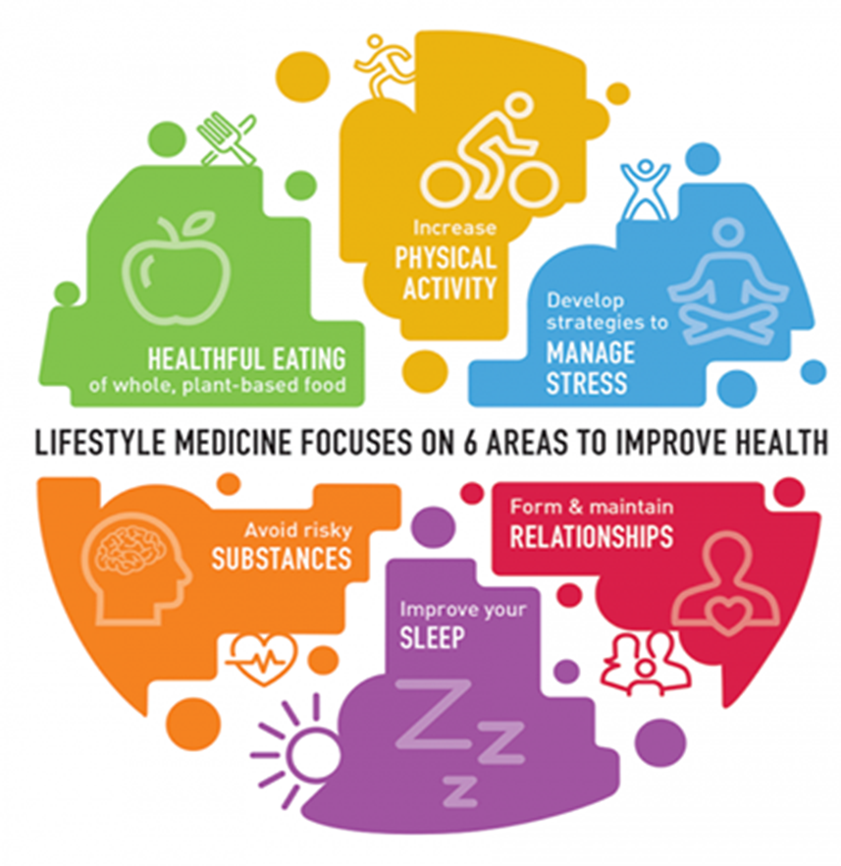
Stili di vita
Gli stili di vita sono quei comportamenti che gli individui assumono nella quotidianità e che incidono in modo significativo sulla salute, non tanto intesa quale “assenza di malattia”, quanto come qualità della vita e di benessere percepito.

Slide 4
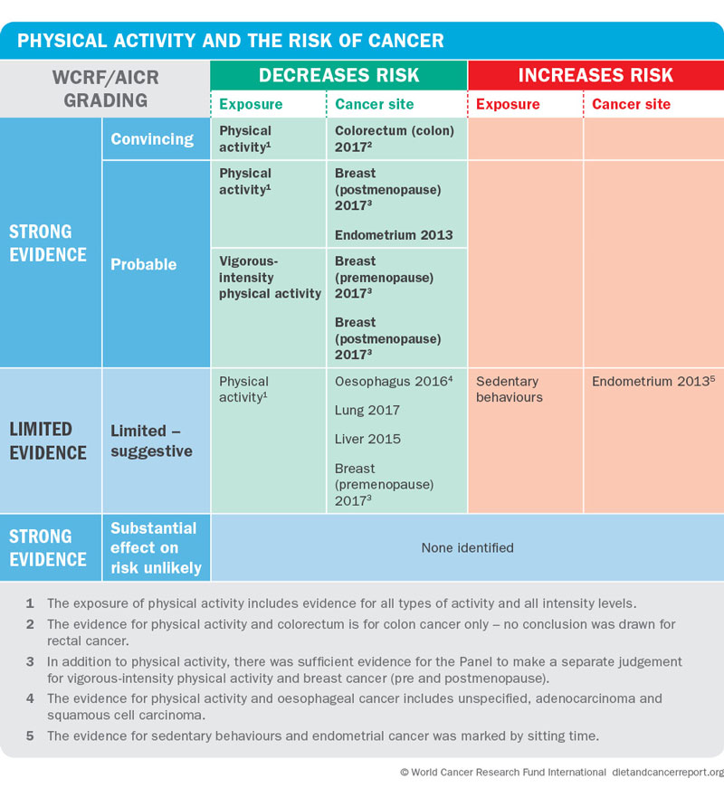
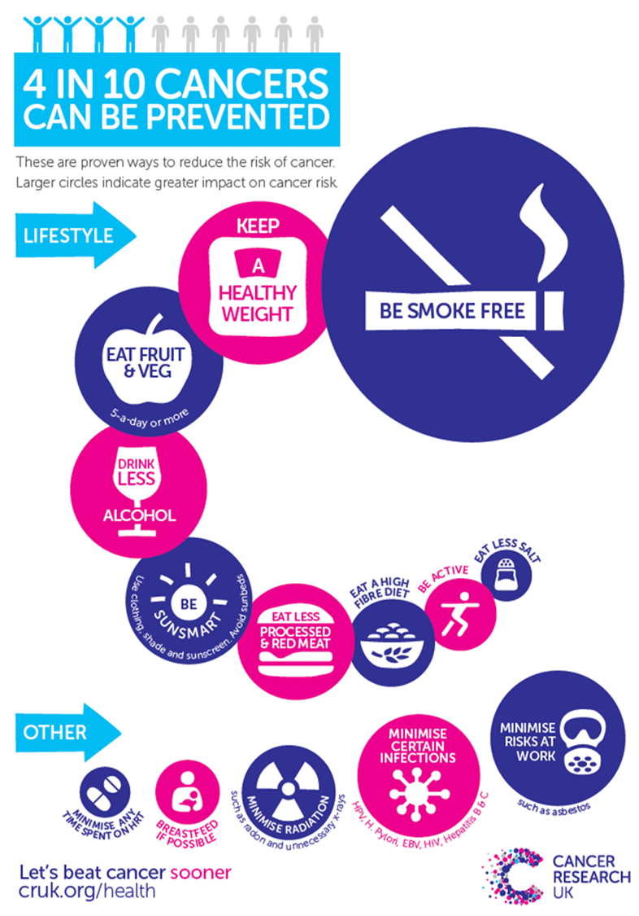
Stili di vita e prevenzione oncologica

Slide 5

Attività fisica
Qualunque sforzo esercitato dal sistema muscolo-scheletrico che si traduce in un consumo di energia superiore a quello in condizioni di riposo (fonte OMS)
L'attività può variare in relazione a:
Durata
Intensità
Frequenza
In questa definizione rientrano quindi non solo le attività sportive ma anche semplici movimenti quotidiani come camminare, andare in bicicletta, ballare, giocare, fare giardinaggio e lavori domestici.

Slide 6
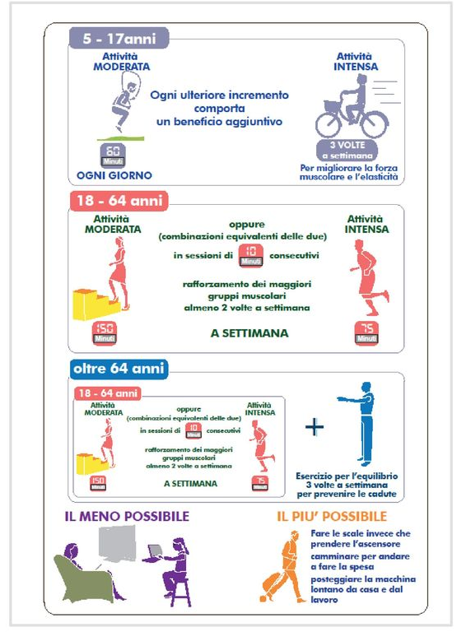
Livelli di attività fisica raccomandati dall’OMS
I livelli di attività fisica raccomandati dall’OMS sono differenti in base all’età: – dai 5 ai 17 anni: 60 minuti al giorno di attività aerobica moderata; 2-3 volte a settimana includere nei 60 minuti anche esercizi per migliorare la forza muscolare e l’elasticità – dai 18 ai 64 anni: 150 minuti settimanali di attività fisica moderata o 75 minuti di attività fisica vigorosa; esercizi per rafforzare i gruppi muscolari maggiori almeno 2 volte a settimana. L’attività aerobica può essere svolta anche in brevi sessioni di almeno 10 minuti consecutivi – oltre i 64 anni: per prevenire le cadute, aggiungere esercizi per l’equilibrio da svolgere almeno tre volte a settimana a quanto indicato dai 18 ai 64 anni.

Slide 7
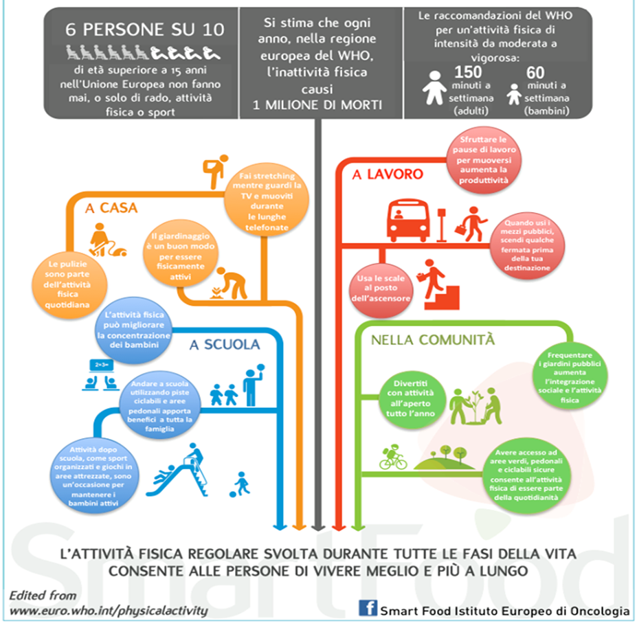

Slide 8
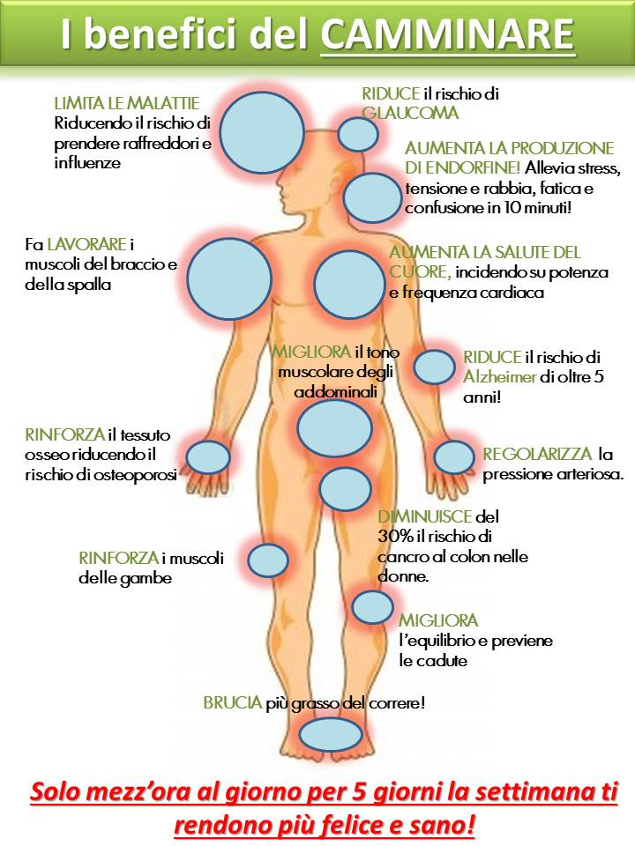
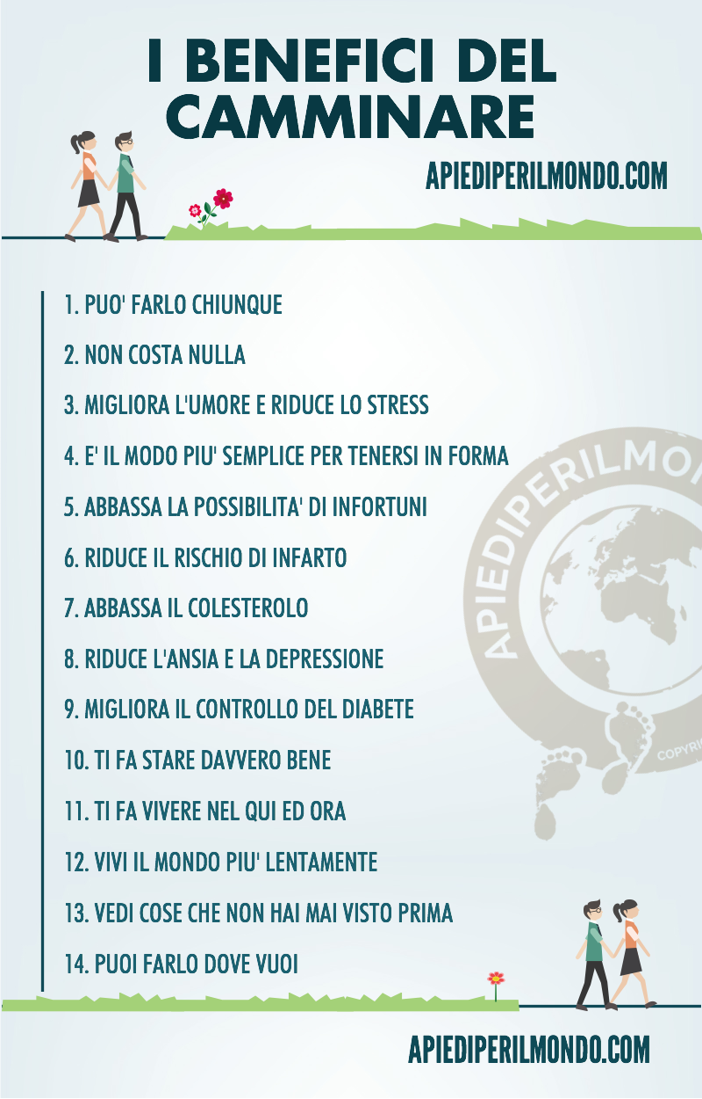

Slide 9
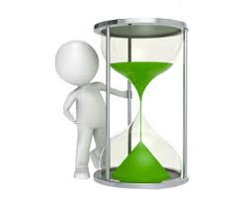

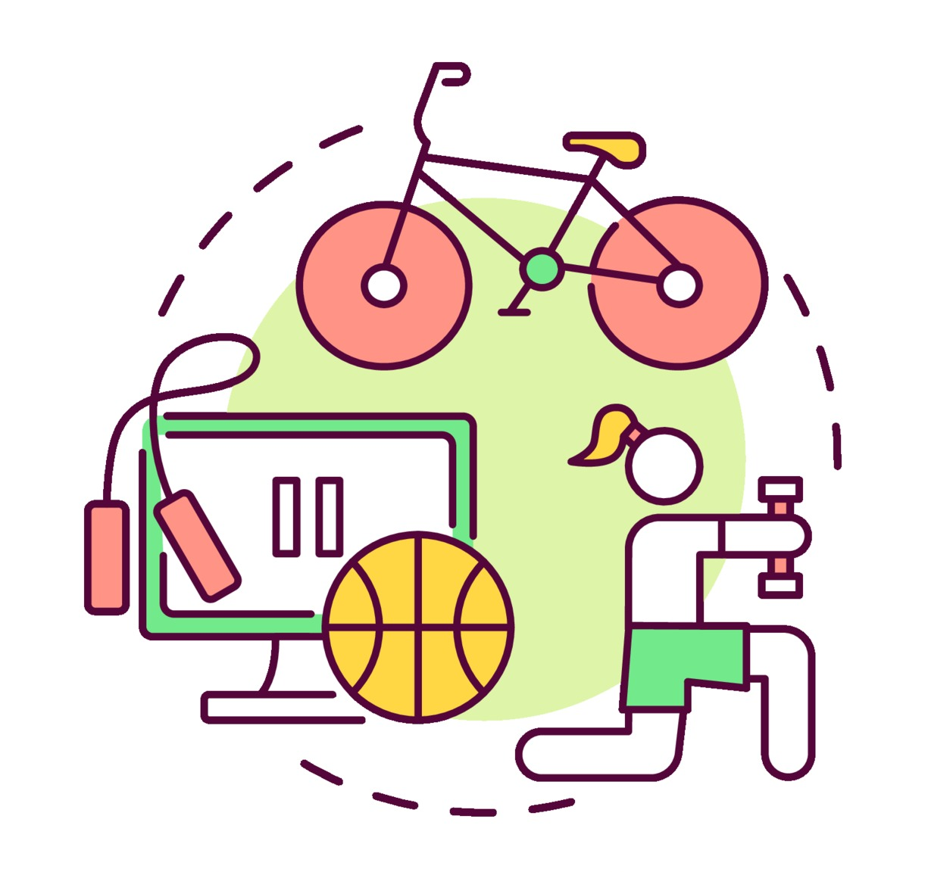
Come si svolgerà il progetto
DURATA: 6 settimane
NUMERO PARTECIPANTI: 12 partecipanti; età 30-70 anni
SESSIONI DI ATTIVITA’ FISICA: 3 incontri da 1 h/settimana

Slide 10


Come si svolgerà il progetto
ECG e certificato medico
Analisi del sangue
Misurazione della pressione arteriosa
Consulenza nutrizionale
Visita antropometrica
Analisi della composizione corporea (BIA)
Raccomandazioni alimentari
Analisi del sangue
Misurazione della pressione arteriosa
Consulenza nutrizionale
Visita antropometrica
Analisi della composizione corporea (BIA)
6 settimane
3 incontri a settimana

Slide 11

Visita Antropometrica
Visita atta alla rilevazione dei principali parametri antropometrici:
Peso
Altezza
Indice di Massa Corporea (BMI)
Circonferenza Vita
Circonferenza Fianchi
Rapporto Vita Fianchi (WHR)
Tali parametri vengono rilevati per fare una «fotografia» dello stato nutrizionale
Notes:
Ormai numerosi studi hanno messo in evidenza che…

Slide 12
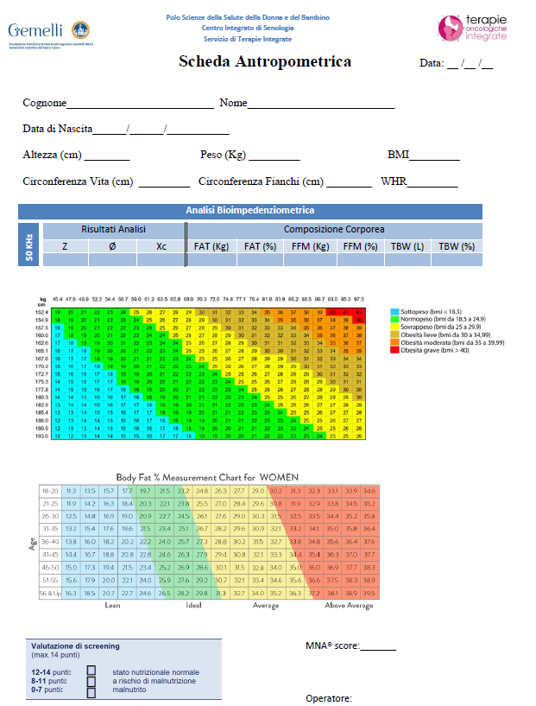
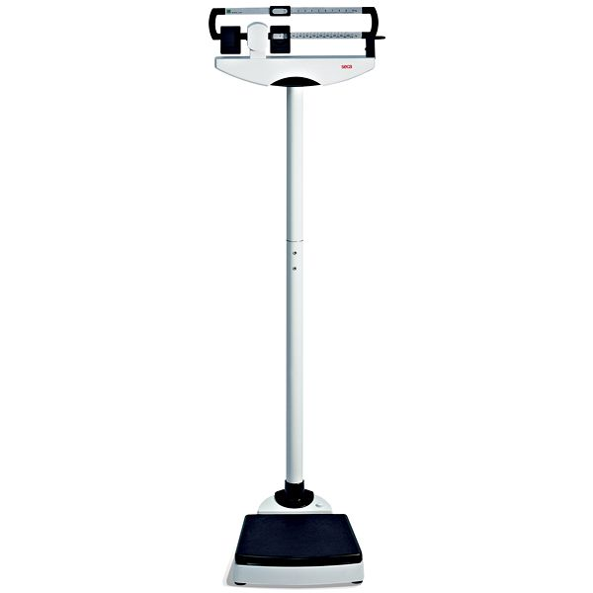
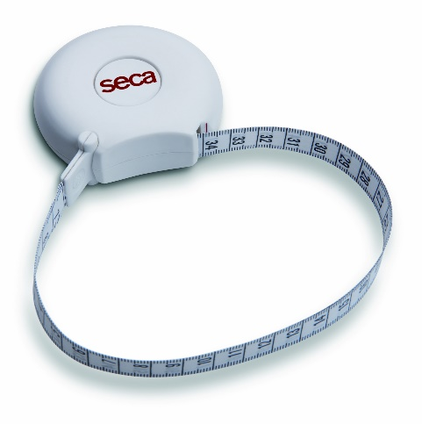
Visita Antropometrica
Notes:
Ormai numerosi studi hanno messo in evidenza che…

Slide 13
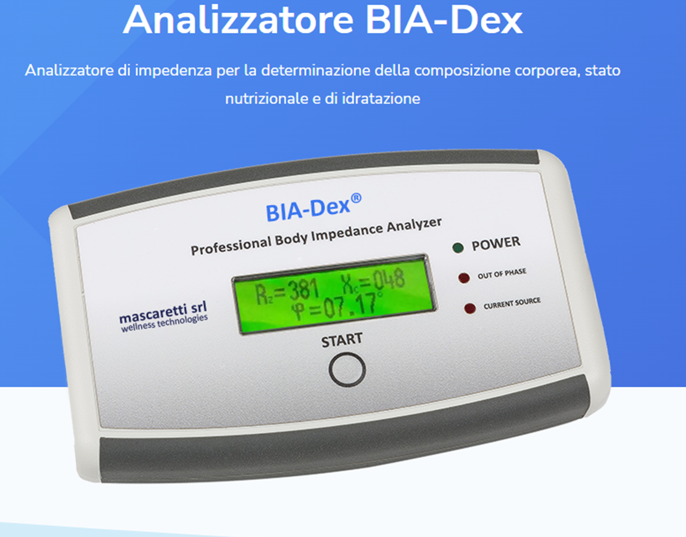
Analisi della composizione corporea
Bioelectrical Impedance Analysis (BIA) è un esame non invasivo, indolore che si effettua con un biompedenziometro con la finalità di stimare la composizione corporea secondo i parametri sotto elencati:
Parametri fisici
Impedenza
Reattanza
Angolo di Fase
Principali parametri di composizione
Idratazione (Totale, intracellulare ed extracelluare)
Massa Magra (kg e %)
Massa Grassa (kg e %)
Notes:
Ormai numerosi studi hanno messo in evidenza che…

Slide 14
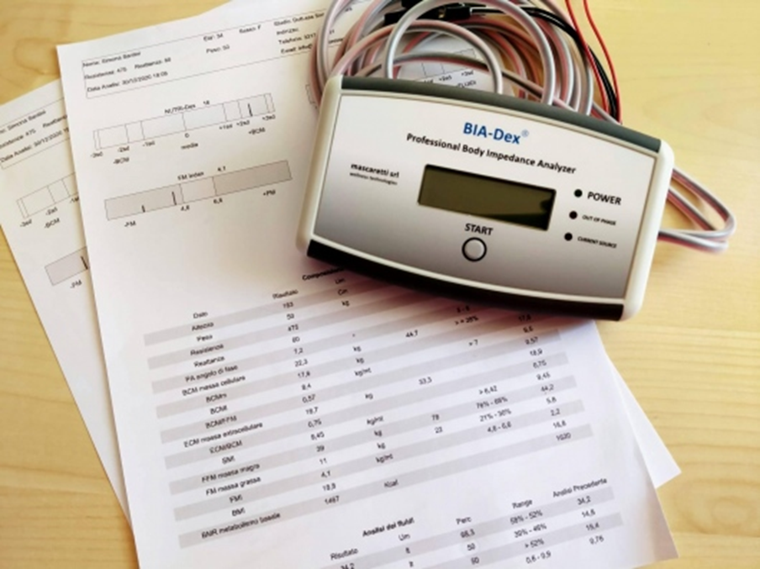
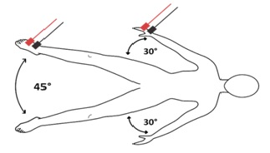
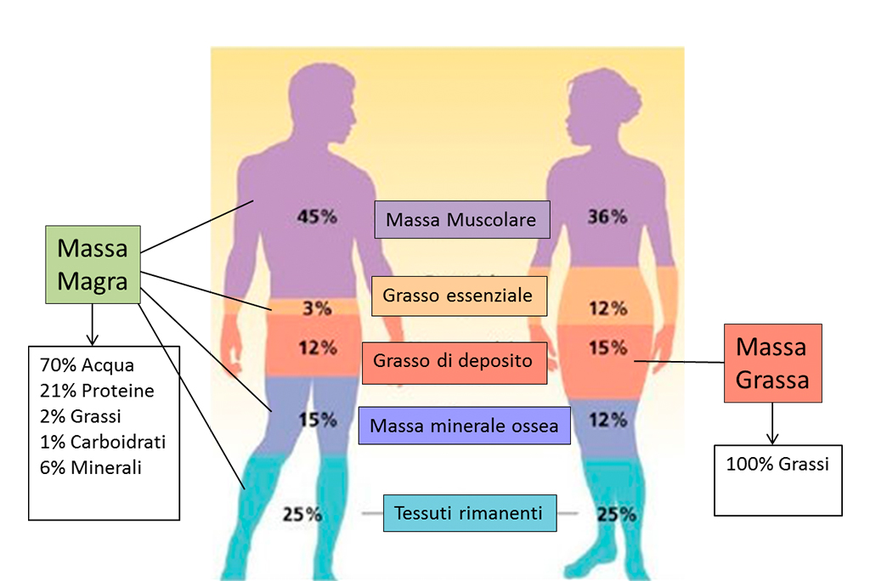
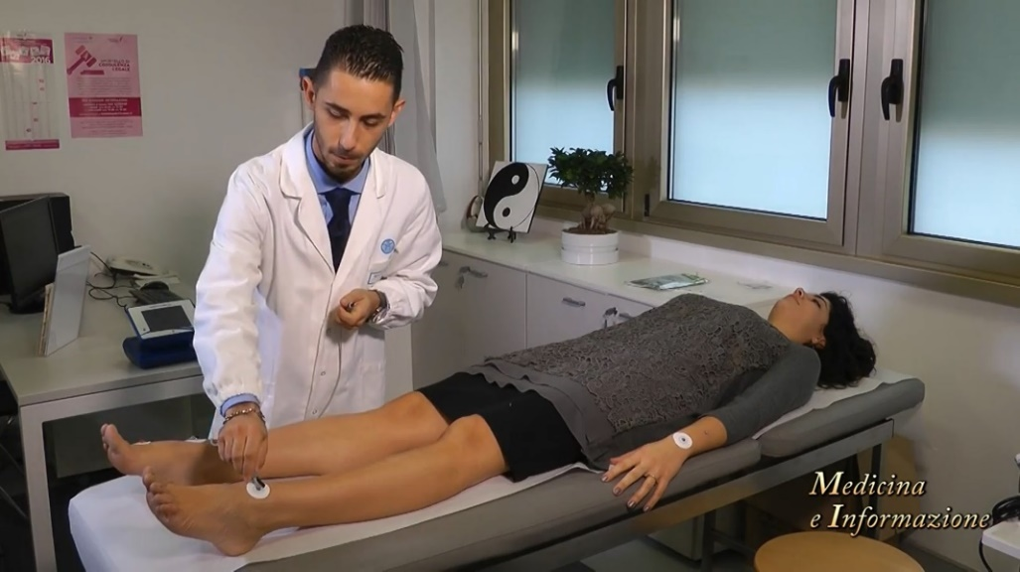
Analisi della composizione corporea
Notes:
Ormai numerosi studi hanno messo in evidenza che…

Slide 15
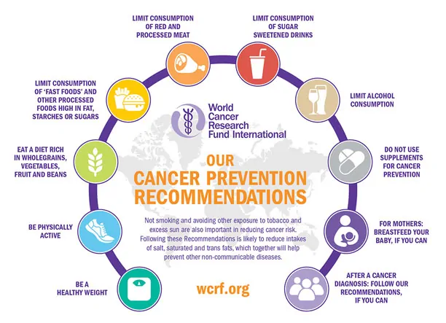
Raccomandazioni nutrizionali
Notes:
Ormai numerosi studi hanno messo in evidenza che…

Slide 16

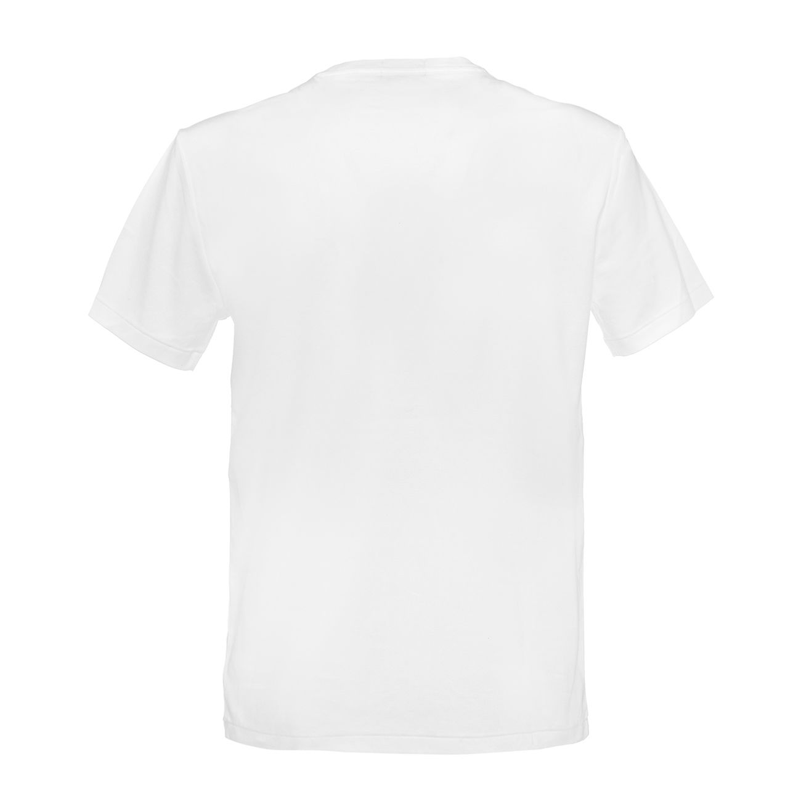
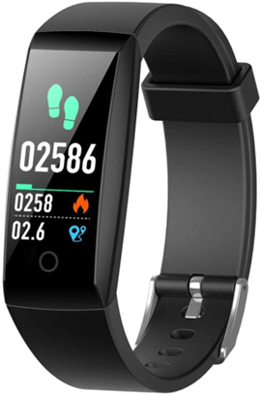
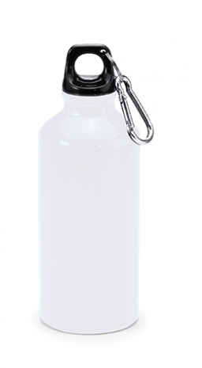

KIT di partecipazione

Slide 17


Slide 18

La rivoluzione è alla portata di chiunque.
Basta decidere di rinunciare a qualche comodità e
spostarsi a piedi ogni volta che è possibile
Sottrarsi alla tirannia della velocità significa
dilatare la meraviglia di ogni istante e restituire
intensità alla vita.
Soprattutto chi cammina sa far tesoro del silenzio e trasformare la più semplice esperienza
in un’avventura indimenticabile

